Slide 1
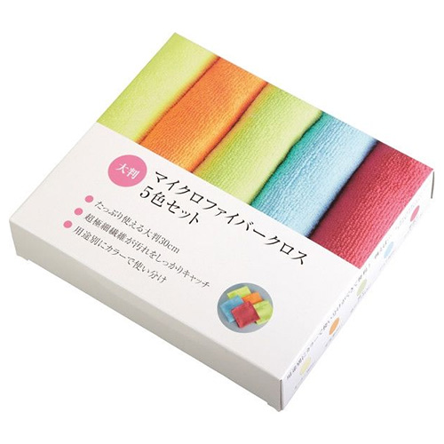
【提案書】
マイクロファイバークロス5色セット
特徴
大判30cmでたっぷり使えるマイクロファイバークロス5色が揃って、使い分け出来るお得なセット。超極細繊維で乾拭き時は埃や水分を拭き取り、水拭き時には汚れをしっかり落とします。
商品写
納期
納期スペース
仕様
素材：ポリエステル
サイズ：300×300×2mm
包装：化粧箱入り,155×175×35mm
お見積
お見積りスペース

